Slide 2
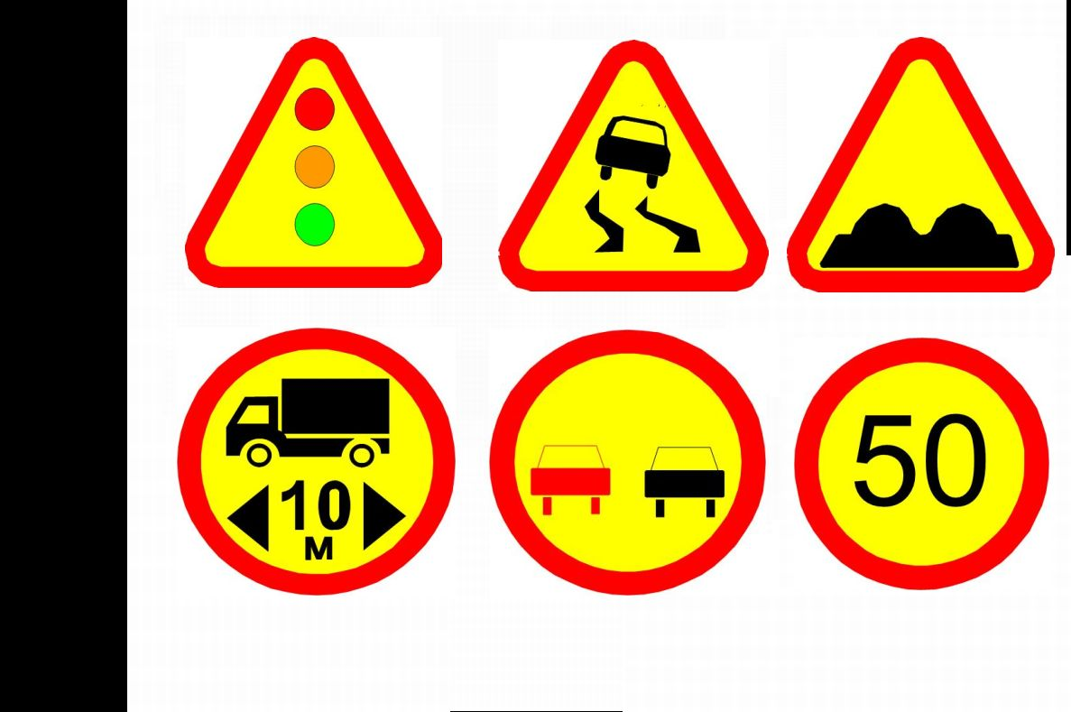

Slide 3
З глибини віків

Slide 4
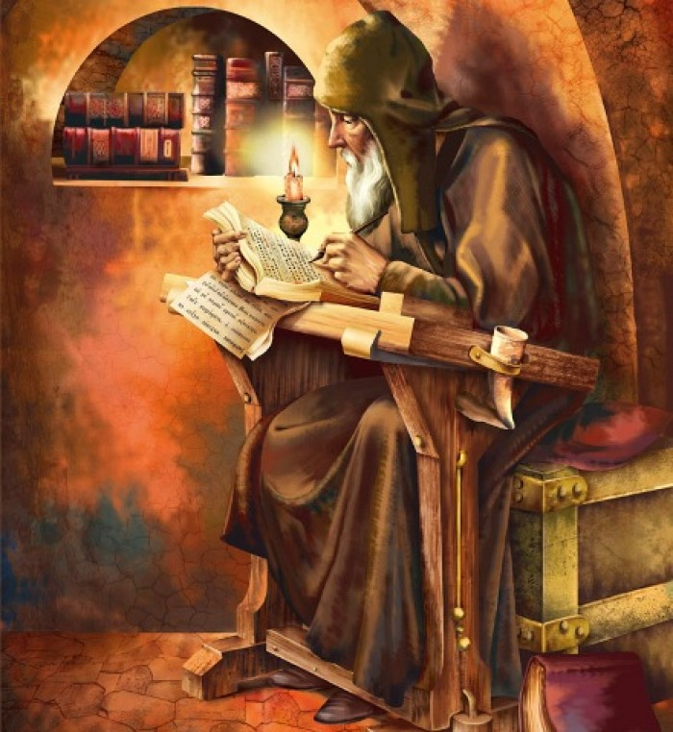

Slide 6
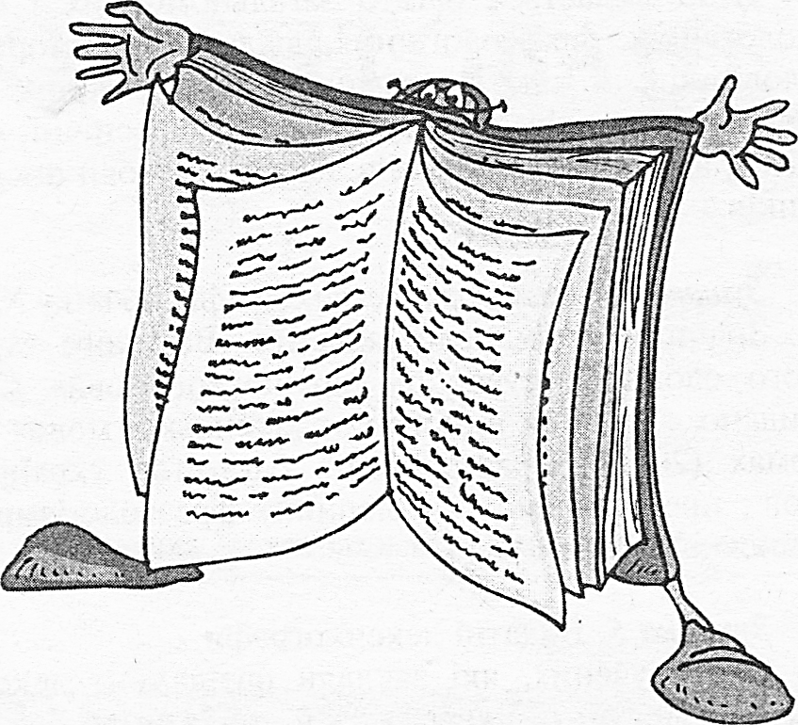
Словники
орфографічний
орфоепічний
перекладні
тлумачний
іншомовних слів
синонімів,антонімів,омонімів…

Slide 7
Словом можна…

Slide 9
